Slide 1
Digitálny repozitár
Katedry mediamatiky a kultúrneho dedičstva
v prostredí Žilinskej univerzity v Žiline
- praktické skúsenosti
Nové kompetencie akademickej knižnice
Košice 6.11.2019
PhDr. Matúš Formanek, PhD.

Slide 2
Inštitucionálne digitálne repozitáre
...asi netreba príliš predstavovať
okrem iného sprístupňujú intelektuálne výstupy konkrétnej organizácie (napr. katedry, fakulty a pod.)
preprinty, postprinty
príspevky z vedeckých konferencií
odborné vedecké články
monografie
študijné materiály
študentské práce
záverečné a kvalifikačné práce
a mnohé iné...

Slide 3
Digitálne repozitáre
Prečo sú tak dôležité?
ľahšia komunikácia vedeckých výstupov
zdieľanie bázy znalostí
prezentácia organizácie smerom k odbornej verejnosti
kooperácia odborníkov
ľahší prístup k výstupom, materiálom,...
multiplikácia prístupu k digitálnym objektom
prístup k heterogénnym informačným zdrojom
podpora dištančného vzdelávania
...

Slide 4
Digitálne repozitáre
Počítačové systémy, ktoré umožňujú napr.:
ukladanie elektronických zdrojov, resp. objektov,
manipuláciu s elektronickými zdrojmi a ich správu,
archiváciu zdrojov,
prehľadné členenie zdrojov,
ich sprístupňovanie,
indexovanie a pokročilé vyhľadávanie nad množinou digitálnych objektov

Slide 5
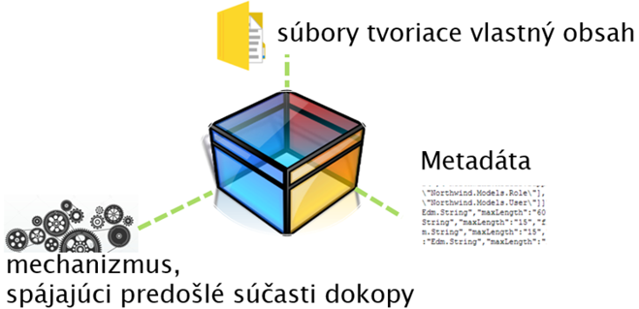
Definícia digitálneho objektu (podľa príručky University of California)

Slide 6
Inštitucionálny repozitár Katedry mediamatiky a kultúrneho dedičstva (KMKD)
myšlienka vytvoriť virtuálny priestor tohto typu vznikala už dávno (2012/2013)
v prostredí KMKD sa testovalo viacero softvérov
ako perspektívny sa javil produkt švajčiarskeho CERNu – Invenio (dnes Invenio 3 poháňa napr. známy ZENODO.org)
vznikol skúšobný register záverečných prác

Slide 7
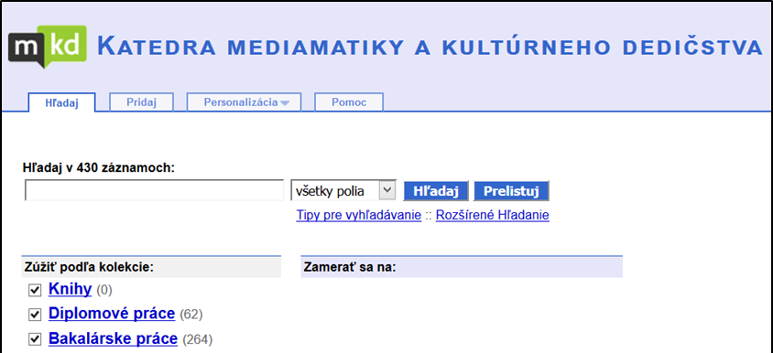
Inštitucionálny repozitár Katedry mediamatiky a kultúrneho dedičstva (KMKD)
Invenio 1.0
bolo vložených 326 záverečných prác
nápad sa však veľmi neujal
nenašiel sa nikto, kto by sa o systém staral
...náročná administrácia systému

Slide 8
Plánovanie/cieľ: digitálny repozitár UNIZA
aktivita Univerzitnej knižnice ŽU
sprístupňovanie skrípt a učebných materiálov, ktoré vzišli z prostredia UNIZA
vlna odporu zo strany autorov
projekt nebol veľmi úspešný
zverejnených bolo napokon len pár skrípt (odkazy na PDF)
myšlienka sa dodnes neustále diskutuje,...ale....
viacero nekoordinovaných aktivít:
DOI prefix pre UNIZA je aktuálne už zaregistrovaný
kto bude spravovať DIR? Kde bude sídliť? (UK ZU, CEPS,...)

Slide 9
Digitálny inštitucionálny repozitár Katedry mediamatiky a kultúrneho dedičstva (KMKD)
Hľadalo sa aj iné, menšie riešenie:
v 2015 bola na KMKD vypísaná téma dizertačnej práce („Reálny a virtuálny verejný priestor“), ktorej výstupom by mohol byť aj DIR KMKD
v rámci výskumu sa pripravil koncept a architektúra nového virtuálneho priestoru, ktorý neskôr získal podobu menšieho digitálneho repozitára

Slide 10
https://repozitar.kmkd.uniza.sk
...avšak viedla k nemu tŕnistá cesta

Slide 11
Inštitucionálny repozitár Katedry mediamatiky a kultúrneho dedičstva (KMKD)
Čo sme riešili?
návrh architektúry, výber použitého softvéru
nákup nevyhnutného hardvéru
licencovanie DO
správu, prevádzku, údržbu -personálne zabezpečenie
1 osoba „all-in-one“ : admin, kurátor,...
všetko sa rieši(lo) svojpomocne
z vlastných zdrojov katedry

Slide 12
Inštitucionálny repozitár Katedry mediamatiky a kultúrneho dedičstva (KMKD)
v 4/2017 bola spustená pilotná verzia katedrového repozitára
softvér:
využívame len open-source softvér
bezpečný, robustný, výkonný a pritom zadarmo
s dlhodobou podporou
hardvér:
„low-cost“ riešenie v hodnote pár tisíc €
daným potrebám však plne postačuje
lacno vymeníme chybný komponent, upgrade
veľa výhod (úspora €, získanie skúseností,...),
no nemôže konkurovať enterprise riešeniam

Slide 13
Vrstvová architektúra repozitára KMKD
Digitálny repozitár KMKD
DSpace
Ubuntu Server LTS
XenServer Free Edition
HP Proliant ML10
Tomcat + PostgreSQL

Slide 14
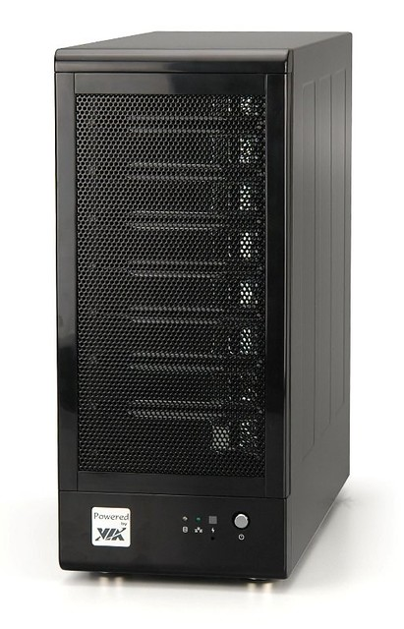
HP Proliant ML10 gen9
hardvér zakúpený v 3/2017
tzv. „pool“ dvoch samostatných serverov, v každom:
4-jadrový procesor Intel Xeon E3-1225 v5
2x SSD disk v RAID1 (OS)
2x odolný HDD 3TB v RAID1 (vlastné dáta-assetstore)
32GB DDR4 RAM
stavaný na prevádzku 24/7
náklady cca 1400€/ks
pool

Slide 15
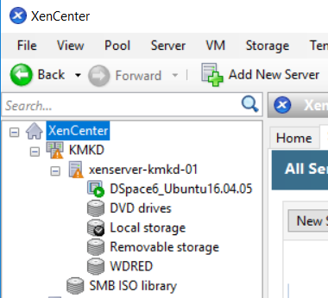
XenServer Free Edition
open-source virtualizácia
vnáša do riešenia mnoho výhod:
bezpečnosť a odolnosť voči chybám/zlyhaniu
ľahšia migrácia na iný hw,
jednoduchá správa na diaľku pomocou klientskej app
verzia zdarma však trpí istými obmedzeniami

Slide 16
Ubuntu Server 18.04.3 LTS
linuxová distribúcia
s dlhodobou podporou,
najdôležitejšie vlastnosti:
jednoduchosť používania,
stabilita, bezpečnosť,
na grafe vidíme zastúpenie Linuxu
v oblasti digitálnych repozitárov

Slide 17
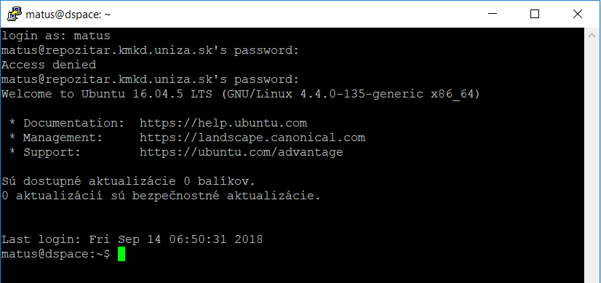
Ubuntu Server LTS
Bezpečná vzdialená správa cez PuTTy a protokol SSH

Slide 18
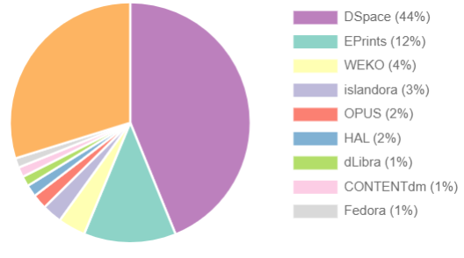
taktiež open-source
robustný
ideálny SW pre Open Access repozitáre
efektívna správa metadát DO
indexovanie
celosvetovo podiel viac ako 44% medzi 4536 repozitármi v registri OpenDOAR (november 2019)

Slide 19
DSpace používame ako aplikačný rámec
skúsenosti máme už od verzie 4.0
cenné skúsenosti s upgrade
aktuálne vo verzii 6.3
pripravuje sa vydanie verzie 7.0 s úplne novým GUI

Slide 20
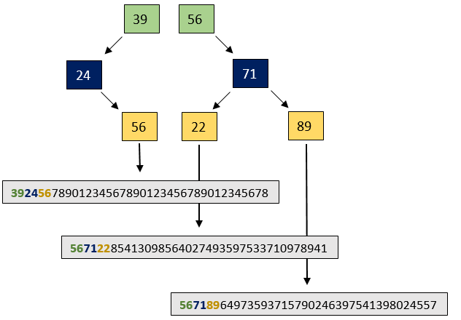
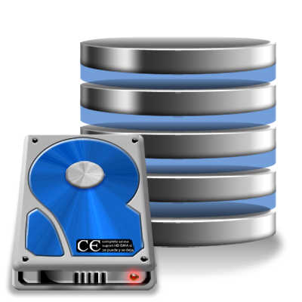
storage
Disky v RAID 1 (2xSSD pre systém + 2xWD Red pre dáta)
HDD pre Assetstore (úložisko súborov s obsahom)
Príklad logickej adresárovej štruktúry v Assetstore:

Slide 21
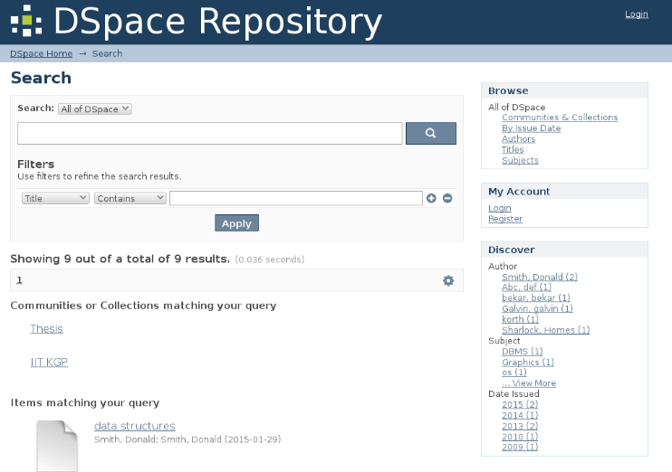
Dspace – natívne rozhranie ihneď po inštalácii

Slide 22
súčasná podoba vyzerá takto...

Slide 23
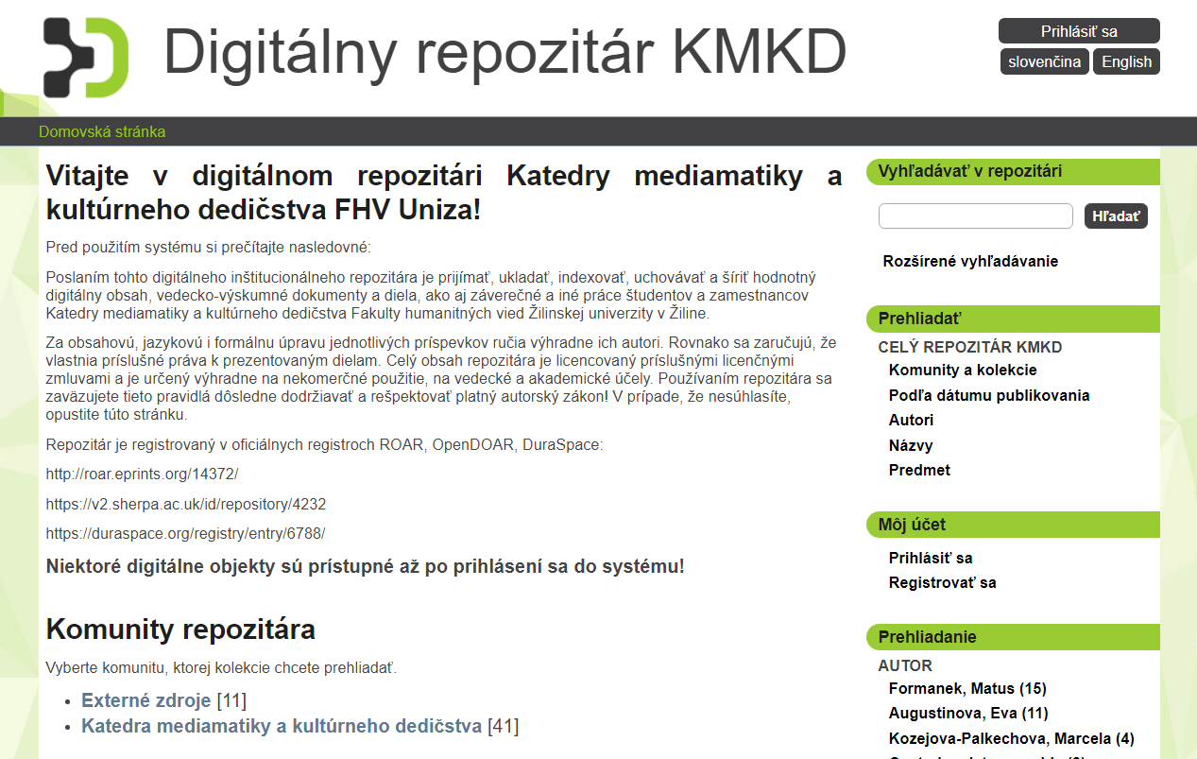

Slide 24
Výsledky heuristickej evaluácie pilotného projektu
pilotnú verziu repozitára hodnotila skupina 7 hodnotiteľov z:
Ústavu bohemistiky a knihovnictví Slezské univerzity v Opavě,
Akademickej knižnice Právnickej fakulty UK,
SNK,
Krajskej knižnice v Žiline,
KMKD Uniza.
systém získal priemerné hodnotenie 9/10, pričom stanovených 12 kritérií bolo splnených priemerne na 94,03%.
vzišli aj pripomienky a námietky – chyby prekladu, ergonómie prostredia a pod.

Slide 25
Hlavné úpravy
zmena grafického dizajnu:
úpravou CSS
nastavenie farieb zhodných s katedrovým dizajn manuálom
úpravy vykonal študent KMKD v rámci bakalárskej práce
návrh a vytvorenie počiatočných komunít a kolekcií
dynamicky sa menia
návrh oprávnení a prístupu (rozoberieme neskôr)
iné drobné úpravy – zmena ikon podporovaných formátov

Slide 26
Riešené úlohy a problémy
optimalizácia a zabezpečenie repozitára (jeho web GUI)
zabezpečenie cez HTTPS (cez certifikát DigiCert)
riešenie zdarma
preklad rozhrania DSpace do slovenčiny
cca 2780 riadkov XML súboru
sprístupnený verejnosti od 2016 na GitHube

Slide 27
Riešené úlohy a problémy
nízka ochota zamestnancov prispievať k obsahu
podľa dotazníka vysoká (>300 DO, reálne pár desiatok)
strach? obavy?
byrokracia ohľadom licenčných zmlúv s autormi
pomohli právnici
navrhli sme tlačivo Potvrdenie o udelení nevýhradnej licencie (doplnené o možnosť udeliť CC licenciu)
agenda ohľadom archivácie tlačív (registratúra)
problémy s personálnym zabezpečením chodu repozitára

Slide 28
Čo aktuálne tvorí obsah repozitára?
kladieme dôraz na formát PDF/A
viac o dlhodobom uchovávaní povieme neskôr
Obsah tvoria:
všetky úspešne obhájené dizertačné práce od vzniku študijného programu Mediamatika a kultúrne dedičstvo
vybrané záverečné (BP,DP) práce študentov
zavedená novinka: komisia hneď pri štátnici hlasuje o zaradení práce, študent podpisuje súhlas
vybrané seminárne a iné práce študentov
študenti sú nadšení, keď ich oslovíme s ponukou umiestniť ich prácu do repozitára, berú to ako česť
častokrát sú iniciatívni a práce zasielajú sami

Slide 29
Čo aktuálne tvorí obsah repozitára?
+
Open access vedecké výstupy zamestnancov
aj pár monografií,
výskumné dáta - „open data“
rôzne interné a propagačné materiály

Slide 30
Obsah – reštrikcie ohľadom prístupu
Open access objekty – bez obmedzení
sú prioritou
sú najcennejšie
Externé zdroje – diela vytvorené mimo Katedru, no zaujímavé pre našu oblasť vedeckého pôsobenia (kultúrne dedičstvo, knižnično-informačné štúdiá)
Ostatné objekty – záverečné práce, seminárky,...
prístupné pre zamestnancov a študentov
vyžaduje sa prihlásenie fakultným loginom @fhv.uniza.sk
+ zaujímavosti: videá z prednášok pozvaných hostí, propagačné videá fakulty, plagáty a i.

Slide 31
Aktualizácia ku 5.11.2019

Slide 32
Dlhodobé uchovávanie digitálnych objektov
najdôležitejšou zložkou systému sú dáta
akým spôsobom podporujeme dlhodobé uchovávanie?
dodržiavame štandardy:
PDF/A,...
DC pre metadáta
avšak po technologickej stránke sa nemôžeme porovnávať s certifikovanými LTP archívmi
dlhodobé uchovávanie:
cez automatické metódy
cez „manuálne“ metódy

Slide 33
Dlhodobé uchovávanie digitálnych objektov
automatické:
diskové polia typu RAID 1 (redundancia na 2 disky)
kontrola stavu hardvéru
kontrola integrity DO (MD5 hash pod DSpace)
pravidelné vytváranie snapshotov (pod XenCenter)
min 4 posledné funkčné verzie systému
min mesiac dozadu
manuálne:
pravidelná aktualizácia OS + DSpace
kompletná záloha Assetstore priečinka na externé HDD
dump databázy PostgreSQL a záloha na externé HDD

Slide 34
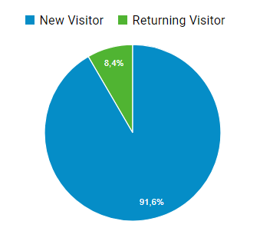
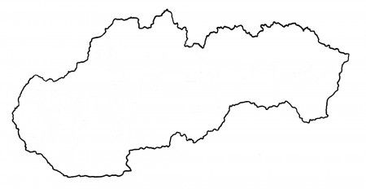
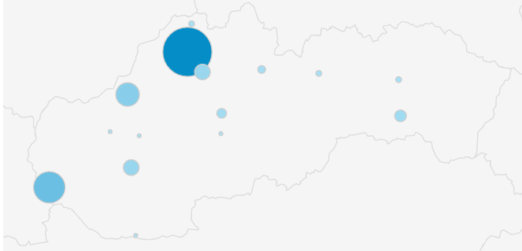
Údaje o počte návštevníkov používateľov
Ku 5.11.2019 evidujeme 65 registrovaných používateľov
(pedagógovia, výskumní pracovníci, študenti)
Odkiaľ pochádzajú? (zisťované prostredníctvom Google analytics)
Mesačne v priemere cca 1300 zobrazení stránky

Slide 35
Personálne zabezpečenie DR KMKD?
M.F. → všetky role
plánujeme delegovať správcovské role na 2 doktorandov
všetko len na báze dobrovoľnosti a vlastného záujmu
zatiaľ sa nedá očakávať, že si budú používatelia vkladať obsah sami, hoci systém je na to procesne pripravený
IT správa repozitára
delegujeme na fakultného IT správcu
systémy je potrebné pravidelne zálohovať a aktualizovať

Slide 36
Registrácia repozitára KMKD v registroch
Indexovaný v troch registroch:
OpenDOAR (pod ID 4232)
Od 29.januára 2019
Proces registrácie trval cca 3 mesiace
ROAR (pod ID 14372)
Od 1.februára 2019
DuraSpace Registry (pod ID 6788)
Špeciálny register pre používateľov DSpace
od cca 3/2019

Slide 37
Viac info...
predložené informácie sú zhrnuté v článkoch časopisu ITLib:
číslo 1/2019: Prvý slovenský inštitucionálny repozitár
registrovaný v OpenDOAR a ROAR
číslo 3/2019: Reálny a virtuálny verejný priestor

Slide 38
...a čo ďalej?
v blízkej budúcnosti prechod zo XenServera na XCP-ng
čistý open-source
omnoho viac funkcií než XenServer Free
aplikácia techník SEO (dnes skóre len 60/100)
povýšenie repozitára? Digitálny repozitár Fakulty humanitných vied ŽU
zlepšiť personálne zabezpečenie
šíriť osvetu (DIR, open acess publikovanie, open-source softvérov v akademickom prostredí)
...?

Slide 39
PhDr. Matúš Formanek, PhD.
prodekan pre kvalitu a rozvoj
ŽILINSKÁ UNIVERZITA V ŽILINE Katedra mediamatiky a kultúrneho dedičstva Fakulta humanitných vied | AD311 Univerzitná 8215/1, 010 26 Žilina tel. +421 41 513 6363 | mobil: +421 949 866 962 e-mail: matus.formanek@fhv.uniza.sk web: www.fhv.uniza.sk

Slide 40
Ďakujem za pozornosť

